Slide 1
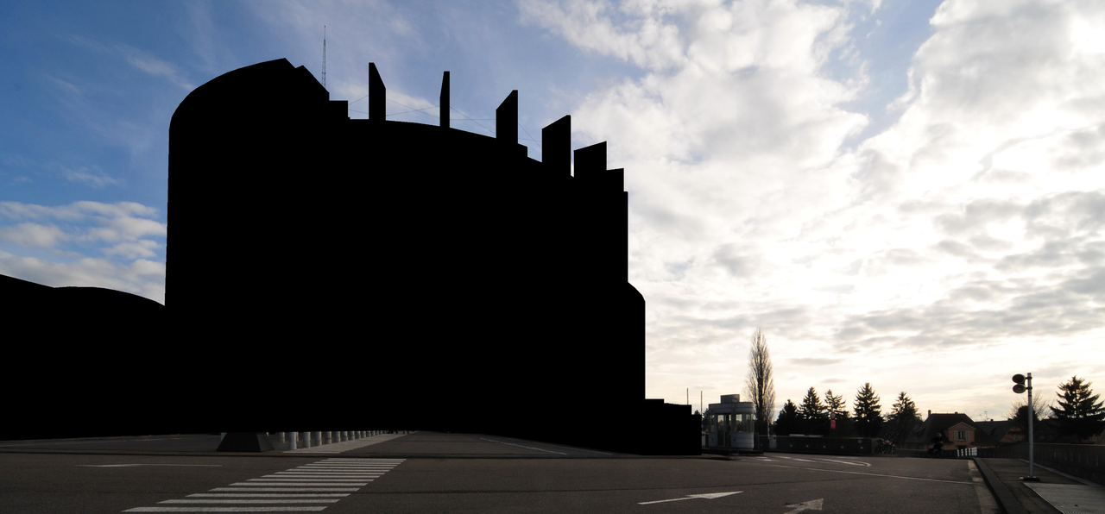
Zrušení svobody panoramatu
Co je svoboda panoramatu? Jak ji výbor pro právní záležitosti chce omezit? Proč zrovna teď? Jaké jsou úpravy v jednotlivých zemích?
Otázky, samé otázky...

Slide 2
Svoboda panoramatu v Česku
Svoboda panoramatu je konstrukce v autorském právu některých jurisdikcí, která povoluje pořizování fotografií či videozáznamu nebo vytváření jiných odvozených děl (např. maleb) budov a v některých případech také sochařských a dalších uměleckých děl, které jsou umístěny na veřejném prostranství, umožňuje šíření těchto odvozenin a stanovuje, že takovéto jednání není porušením autorského práva, kterým by jinak takové užití těchto děl mohlo být.
§ 33 odst. 1 AZ: Do práva autorského nezasahuje ten, kdo kresbou, malbou nebo grafikou, fotografií nebo filmem nebo jinak zaznamená nebo vyjádří dílo, které je trvale umístěno na náměstí, ulici, v parku, na veřejných cestách nebo na jiném veřejném prostranství; do autorského práva nezasahuje ani ten, kdo takto vyjádřené, zachycené nebo zaznamenané dílo dále užije. Je-li to možné, je nutno uvést jméno autora, nejde-li o dílo anonymní, nebo jméno osoby, pod jejímž jménem se dílo uvádí na veřejnost, a dále název díla a umístění.
§ 33 odst. 2 AZ: Ustanovení odstavce 1 se nevztahuje na pořízení rozmnoženiny či napodobeniny díla architektonického stavbou a na rozmnožování nebo rozšiřování díla formou trojrozměrné rozmnoženiny.
§ 29 odst. 1 AZ: Výjimky a omezení práva autorského lze uplatnit pouze ve zvláštních případech stanovených v tomto zákoně a pouze tehdy, pokud takové užití díla není v rozporu s běžným způsobem užití díla a ani jím nejsou nepřiměřeně dotčeny oprávněné zájmy autora.

Slide 3
Definice autorského díla
§ 2 odst. 1 AZ: Předmětem práva autorského je dílo literární a jiné dílo umělecké a dílo vědecké, které je jedinečným výsledkem tvůrčí činnosti autora a je vyjádřeno v jakékoli objektivně vnímatelné podobě včetně podoby elektronické, trvale nebo dočasně, bez ohledu na jeho rozsah, účel nebo význam (dále jen "dílo"). Dílem je zejména dílo slovesné vyjádřené řečí nebo písmem, dílo hudební, dílo dramatické a dílo hudebně dramatické, dílo choreografické a dílo pantomimické, dílo fotografické a dílo vyjádřené postupem podobným fotografii, dílo audiovizuální, jako je dílo kinematografické, dílo výtvarné, jako je dílo malířské, grafické a sochařské, dílo architektonické včetně díla urbanistického, dílo užitého umění a dílo kartografické.

Slide 4
Dění v Evropském parlamentu
Evropská komise připravuje reformu copyrightu na evropské úrovni
Pirátská europoslankyně Julia Reda dostala od EP za úkol napsat zprávu o stavu copyrightu v Evropě s doporučeními pro Komisi, jak dál postupovat
Tam mimo jiné navrhla zavést svobodu panoramatu na evropské úrovni
Výbor pro právní záležitosti 16. června 2015 schválil pozměňovací návrh:
„Zastává stanovisko, že komerční používání fotografií, videozáznamů či dalších vyobrazení děl, která jsou trvale umístěna na fyzických veřejných místech, musí být vždy vázáno na předchozí souhlas autorů nebo jiných zplnomocněných osob.“

Slide 5

Co by to znamenalo
Právní nejistota (definice komerčnosti, licencování některých služeb, např. Facebooku)
Smazání desetitisíců fotek z Wikipedie
Příjmy pro pár architektů
Prosazení návrhu, který v ČR nikdo sám nechce, chce jej jen francouzská lobby.
Ve stručnosti – naprosto zbytečná hloupost a narušení současného bezproblémového stavu

Slide 6
Definice komerčnosti
Nejasná
Zahrnuje přímý i nepřímý majetkový prospěch
Studie Creative Commons „Defining Noncommercial“ na 250 stran uvádí faktory při posuzování (ne)komerčnosti užití:
  ekonomická hodnota díla
  povaha uživatele (jednotlivec vs. firma, amatér vs. profesionál, ziskovka vs. neziskovka)
  zda užití vydělává peníze
  zda užití slouží k propagaci uživatele
  Zda je užití soukromé či veřejné
  zda jde o užití pro charitativní nebo jiné veřejně prospěšné účely
  zda je užití spojeno s reklamou
  zda je dílo užito jen z části nebo v celku
  zda jde o užití konkurencí nebo má vliv na trh

Slide 7
Licencování Facebooku
Pro obsah chráněný právy k duševnímu vlastnictví, jako jsou fotografie a videa (obsah podléhající duševnímu vlastnictví, DV), nám výslovně udělujete následující oprávnění, v souladu s vaším nastavením soukromí a nastavením aplikací: udělujete nám nevýhradní, přenosnou, převoditelnou, celosvětovou bezúplatnou (royalty-free) licenci na použití veškerého obsahu podléhajícího DV, který zveřejníte na Facebooku nebo v návaznosti na něj (Licence k DV). Tato licence k DV končí, jakmile svůj obsah podléhající DV odstraníte ze svého účtu, s výjimkou případů, kdy jste tento obsah sdíleli s ostatními (pokud jej také oni neodstranili).
Takovou licenci by ovšem člověk po zrušení svobody panoramatu ovšem člověk nemohl udělit!
Následek? Architekt zažaluje Facebook → Facebook zažaluje autora

Slide 8

Wikipedie
Wikipedie používá licenci Creative Commons Uveďte autora – Zachovejte licenci 4.0 Unported, která umožňuje komerční užití
Následek? Fotky budov a dalších děl trvale umístěných na veřejných prostranstvích by musely být smazány, protože autoři fotografií by tuto licenci nemohli poskytnout
Jedná se o odhadem desetitisíce fotek

Slide 9
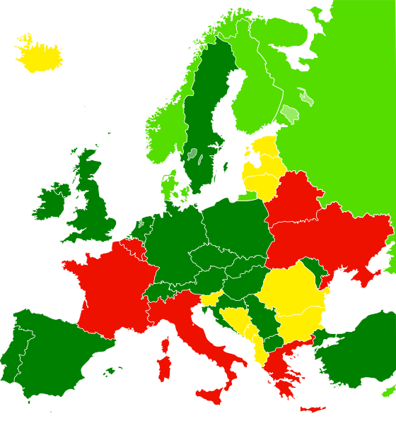
Současný stav v EU
Neharmonizovaná legislativní úprava vytváří absurdní situace
Stejnou budovu jako v Německu nesmíte nasdílet ve Francii

Slide 10
Co smíte a co nesmíte (1/3)
V Bruselu nesmíte vyfotit/sdílet Atomium...
… jeho autor má práva do roku 2057. Správce kolektivních práv SABAM vyzývá provozovatele webů i v zahraničí aby fotografie stáhli. Šíření fotografie Atomia nepovoluje, jen v nízkém rozlišení.
V Paříží smíte vyfotit Eiffelovu věž, ale ne v noci
… autorské právo na věž vypršelo, ale osvětlení je samostatným dílem podléhající ochraně. Musíte žádat správce práv SETE o povolení. To je samozřejmě za úplatu, o jejíž výši rozhoduje SETE.

Slide 11
Co smíte a co nesmíte (2/3)
V Itálii nesmíte šířit nic, co je považováno za národní dědictví bez povolení ministerstva kultury. A zároveň nic, čehož autor nezemřel před 70 lety.
To znamená vlastně všechno.
Italský autorský zákon se tomuto nevěnuje. Subsidiárně se používá ustanovení o citaci:
The abridgment, quotation or reproduction of fragments or parts of a work for the purpose of criticism or discussion, or for instructional purposes, shall be permitted within the limits justified for such purposes, provided such acts do not conflict with the commercial exploitation of the work.

Slide 12
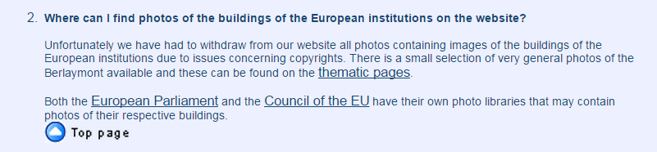
Co smí a nesmí EU (3/3)
Ani EU nemůže zveřejnit budovy svých úřadů

Slide 13
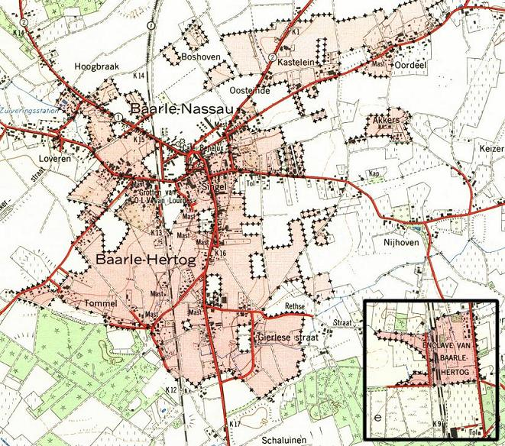
A dále...?

Slide 14
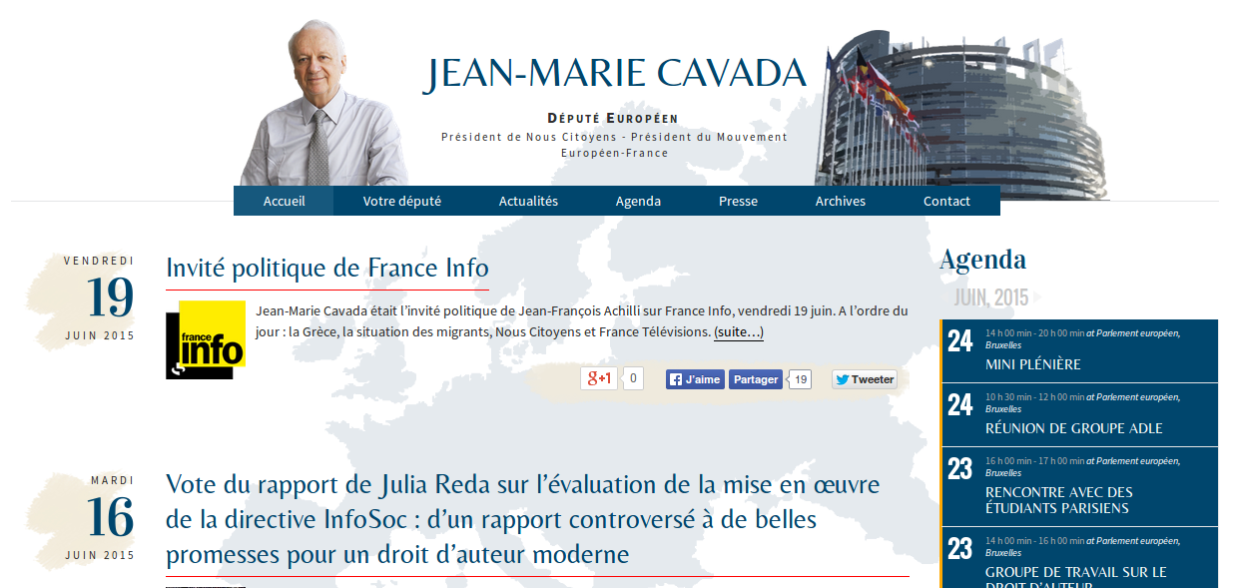
Účelovost návrhu
Je dobrý pro to vypořádat si s někým účty

Slide 15
Výsledek?
Právní nejistota pro fotografy
Zcela absurdní argument: Sami vlastním focením porušujete právo architekta/autora stavby.
Navrhl autor stavbu proto, aby vydělával jejími fotkami?
EU zavede restrikci, kterou v roce 2014 např. Rusko zrušilo...

Slide 16
Co lze nyní udělat?
Ještě zbývají 2 týdny (hlasování 9.7.2015)
Jediné řešení je kontaktovat (české) europoslance a vysvětlit jim závažnost tématu
Sledovat stránky Julie Redy a copywrongs.eu

